Slide 1

Jira and its Automation Features
Popescu Paullo-Robertto-Karloss 406 IS
Agafitei Iuliana-Mihaela 406 IS

Slide 2

Cuprins
Introducere
Prezentare generala a Jira
Functii de automatizare in Jira
Exemple practice - Demo
Beneficii si provocari

Slide 3
Introducere
Scopul prezentarii
Rolul prezentarii
Cui ne adresam?

Slide 4
Scopul prezentarii
Evidentierea modului in care Jira poate imbunatatii gestionarea proiectelor si colaborarea intre echipe prin exemple practice.
Cum functiile de automatizare din Jira pot:
Elimina sarcinile repetitive
Reduce greselillor umane
Economisi timp si creste eficienta

Slide 5
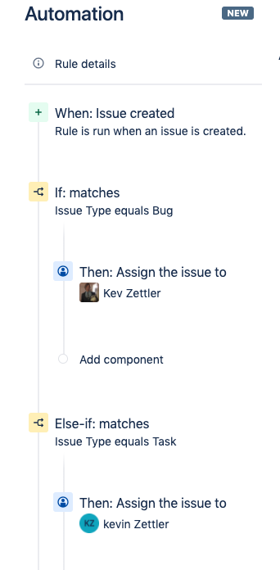
Rolul automatizarii
Cresterea eficientei - Aspect esential in project management.
Automatizarea ne ajuta sa eliminam munca manuala repetitiva si sa reducem riscul de erori prin anticiparea acestora, imbunatatind astfel productivitatea echipei. De exemplu: putem configura reguli simple in Jira si astfel sa atribuim automat sarcini sau actualiza statusurile in functia de progres sau chiar alerta echipa in momente cruciale (notificari, mesaje).

Slide 6

Cui ne adresam?
Persoanelor care deja au lucrat / lucreaza in domeniul de project management si doresc sa-si imbunatatesca skill-urile de coordonare si gestionare a echipelor.
Tuturor utilizatorilor Jira care doresc sa isi simplifice munca prin utilizarea functiilor avansate de automatizare.

Slide 7

Prezentare generala Jira
Ce este Jira?
Functionalitati principale
Exemplu integrare cu Github
De ce sa folosim Jira?

Slide 8
Ce este Jira?
Tool pentru gestionarea proiectelor dezvoltat de Atlassian, care ajuta echipele sa-si gestioneze si sa-si prioritizeze task-urile. Desi este cunoscut in special in domeniul IT, Jira este folosit si in alte industrii cum ar fi marketing, resurse umane si project management in general.
Permite echipelor sa lucreze eficient prin functiile de planificare si urmarire a task-urilor puse la dispozitie, indiferent de dimensiune si complexitatea proiectelor.

Slide 9
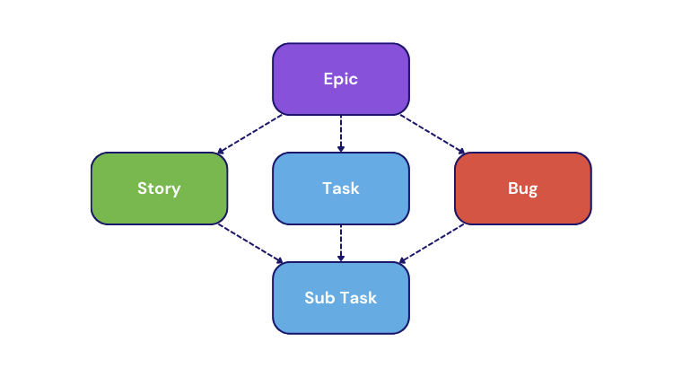
Functionalitati principale
Organizarea sarcinilor:
Creeaza, organizeaza si prioritizeaza Task-uri (sarcini), Bug-uri (erori) si Epice (functionalitati mari din care deriva sarcini mai mici, task-uri)
Ajuta persoanele responsabile de proiect sa atribuie sarcini si sa stabileasca cine este responsabil pentru fiecare etapa a proiectului (atribuirea sarcinilor, roluri si permisiuni, monitorizarea progresului individual, transperenta in echipa).
Urmarirea progresului sarcinilor:
Ofera perspectiva in timp real asupra progresului prin panouri Kanban si Scrum, burndown charts sau rapoarte personalizate.

Slide 10
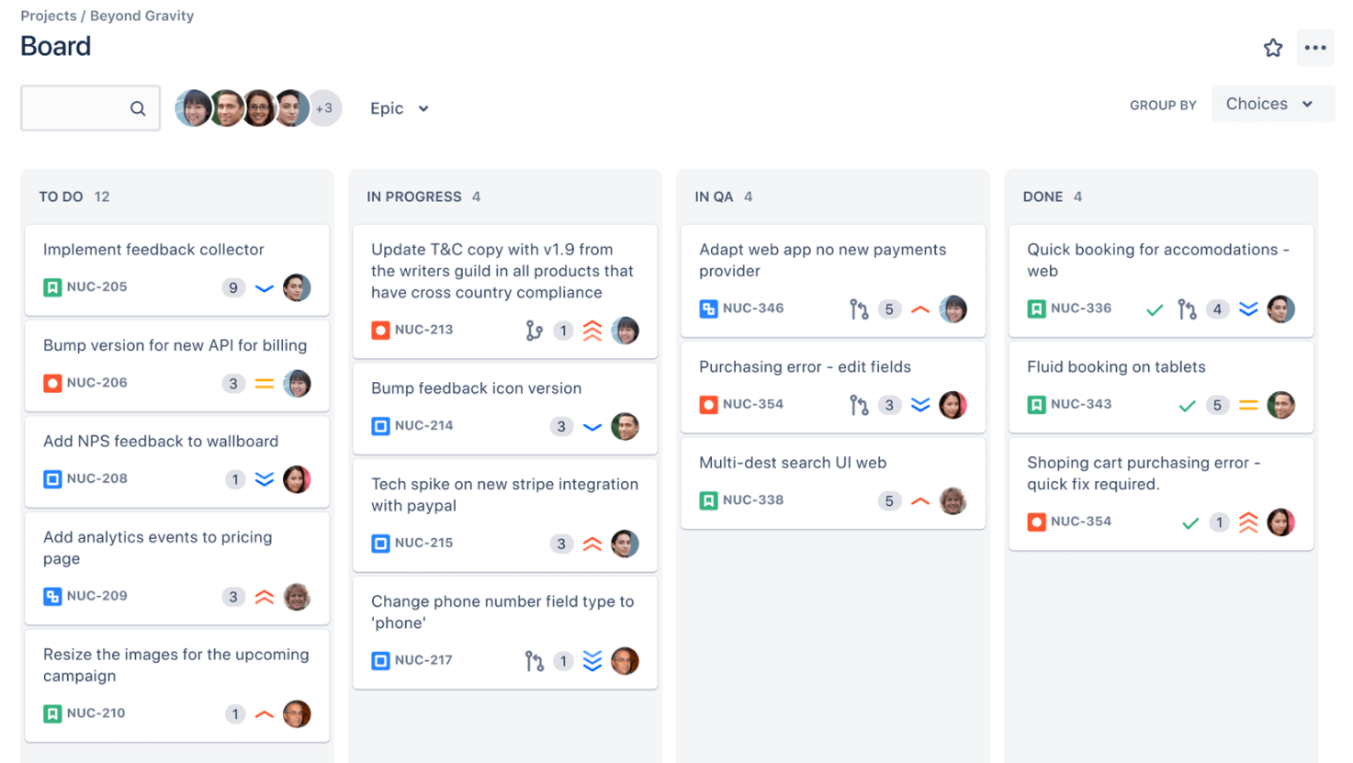
Kanban Board

Slide 11
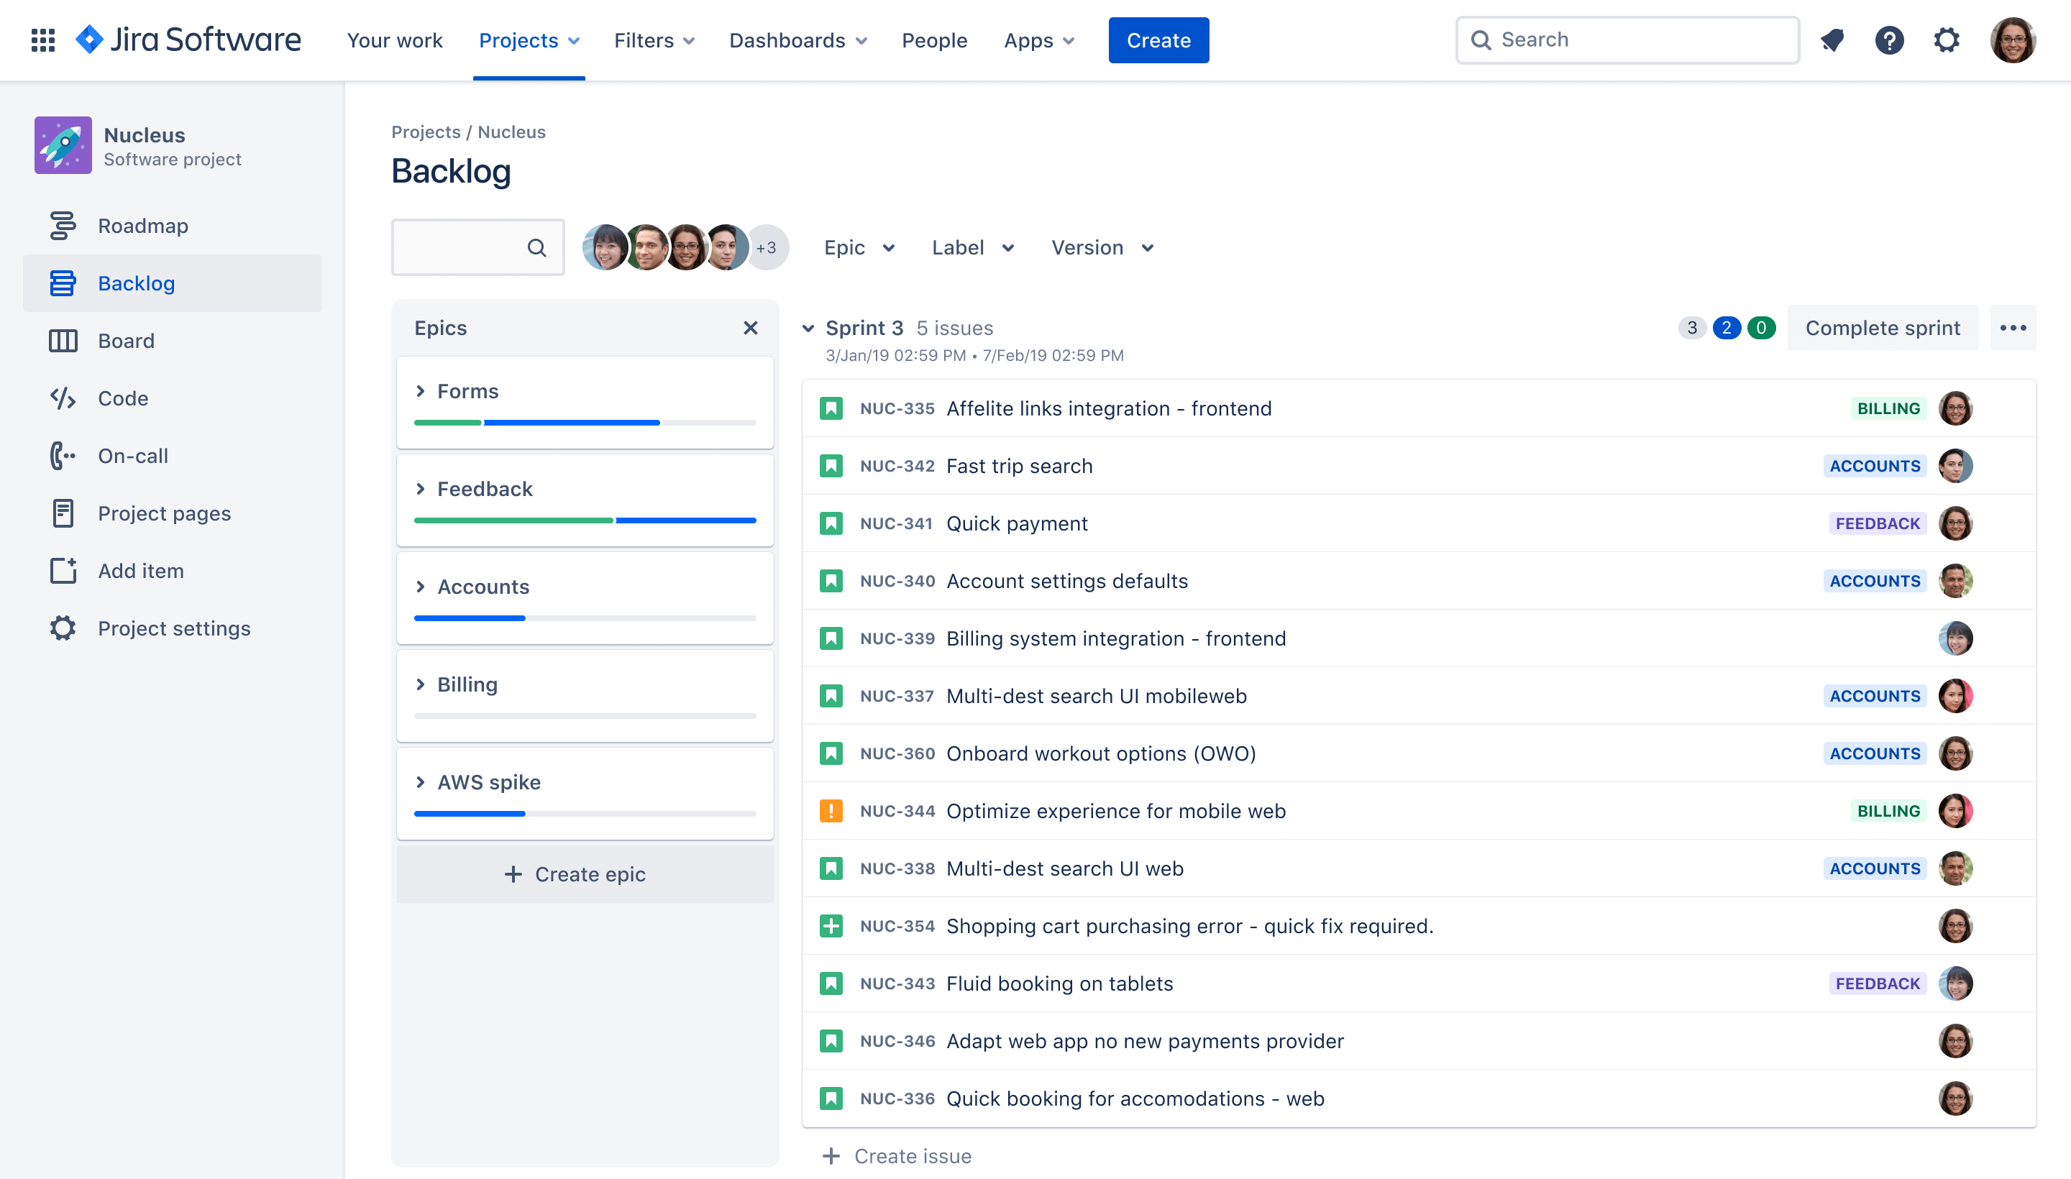
Scrum Template

Slide 12
Functionalitati principale
Crearea si personalizarea fluxurilor de lucru (workflow):
Statusurile sarcinilor (de ex. Implicit “To Do”, “In Progress” si “Done”) pot fi personalizate (de ex. “In Review”, “In Testing”, “Deployed”).
Automatizarea workflow-urilor. Se pot defini reguli care determina cand un task poate trece dintr-un status in altul (De ex. Nu se poate muta “In Testing” pana nu s-a finalizat etapa “In Review”. Anumite schimbari de status pot fi aprobate doar de anumiti utilizatori cum ar fi manageri / QA Leads).
Fiecare echipa poate avea workflow-uri diferite in functie de domeniul proiectui. De ex o echipa de marketing poate avea statusuri “Content Drafted”, “Awating Approval”, “Published” pe cand o echipa tehnica poate avea un workflow complet diferit.

Slide 13
De ce sa folosim Jira?
Flexibilitate in configurare
Vizibilitate clara asupra proiectelor
Integrare cu alte tool-uri:
Slack – comunicare
Confluence – documentatie
Github – gestionarea codului sursa

Slide 14
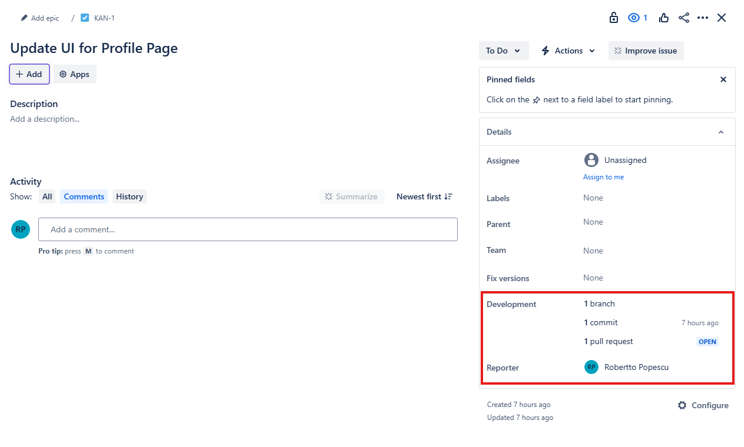
Exemplu integrare cu Github

Slide 15
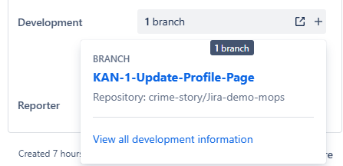
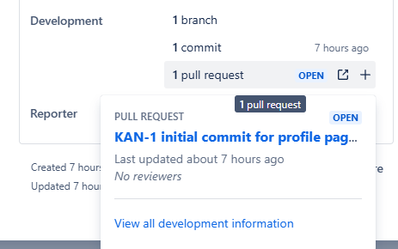
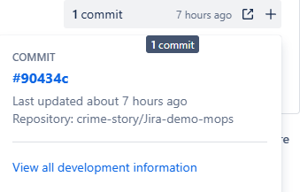
Exemplu integrare cu Github
Tracking la branch-uri
Ex utilizare: git checkout –b issue-key-your-branch-name
Tracking la commit-uri
Ex utilizare: git commit –m “issue-key your message”
Tracking pentru pull requests:

Slide 16

Functii de automatizare in Jira
Exemple de utilizare a automatizarii in Jira
Elemente cheie ale unei automatizari

Slide 17
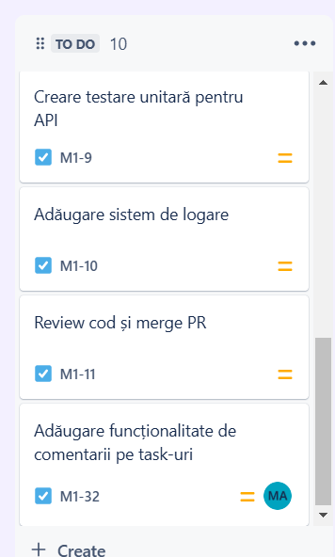
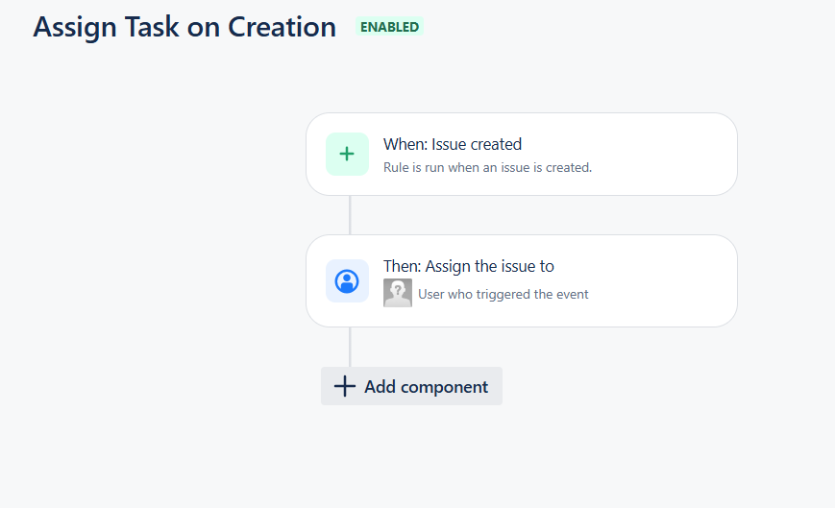
Exemple de utilizare a automatizarii in Jira
Atribuirea automata a task-urilor:
Când se creează o sarcină nouă, aceasta este automat atribuită unui membru al echipei pe baza unor criterii predefinite.
Exemplu: Toate Bugs raportate de echipa QA sunt atribuite automat liderului de echipă.
Cum se configurează: 1. Declanșator (Trigger):
„Când se creează un issue” (When issue created).
2. Condiție:
Tipul sarcinii este „Bug” sau Componenta este „Backend”.
3. Acțiune:
Atribuie sarcina către o persoană specifică (Assign issue to specific user).
Beneficiu: Reduce timpul de alocare manuală și asigură că sarcinile sunt direcționate imediat către persoana potrivită.

Slide 18
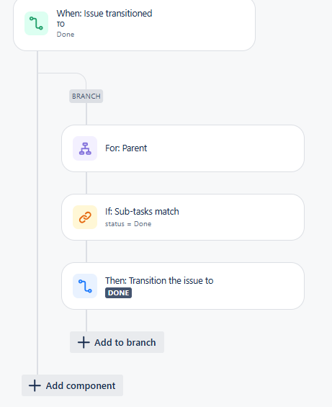
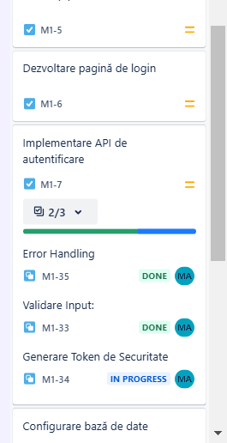
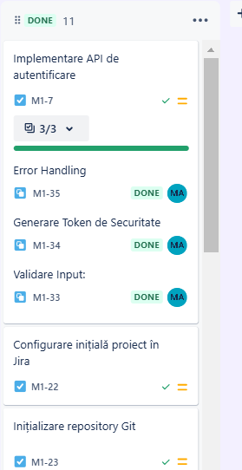
Actualizarea automată a stării în funcție de progres
Descriere: Jira poate schimba automat starea unei sarcini în funcție de acțiunile utilizatorilor sau de finalizarea altor sarcini asociate.
Exemplu: Dacă toate sub-sarcinile unei sarcini (parent issue) sunt marcate ca „Done”, sarcina principală trece automat la starea „Done”.
Cum se configurează: 1. Declanșator (Trigger): „Când toate sub-sarcinile sunt finalizate” (When all sub-tasks are completed).
2. Condiție: Verifică dacă sarcina principală este încă în starea „In Progress”.
3. Acțiune: Schimbă starea sarcinii principale la „Done”.
Beneficiu: Automatizarea elimină necesitatea unei actualizări manuale a stărilor, asigurând corectitudinea datelor din Jira.

Slide 19
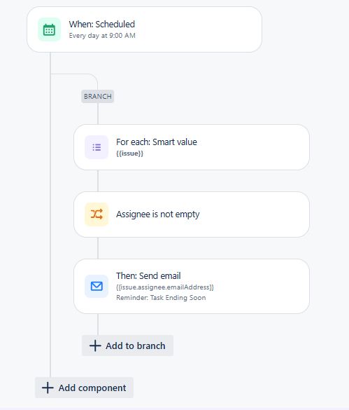
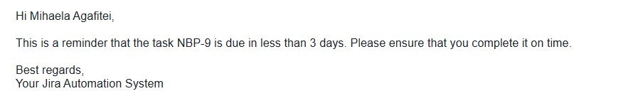
Trimiterea automată a notificărilor
Descriere: Notificările automate informează membrii echipei despre schimbări importante în proiect, asigurând comunicarea eficientă și reducerea timpului de răspuns.
Exemplu: Notificarea unui manager dacă o sarcină mai are 2 zile termen pentru a fi finalizată.
Cum se configurează: 1. Declanșator (Trigger):
Notificarea rulează automat în fiecare zi la ora 9:00 AM.
2. Condiție:
Verifică dacă sarcina are un responsabil.
3. Acțiune:
Trimite email către persoana căreia i s-a atribuit sarcina.
Beneficiu: Crește vizibilitatea problemelor critice și accelerează luarea deciziilor.

Slide 20
Elemente cheie ale unei automatizari
Trigger (declansator):
Creearea unui task
Schimbarea unui status (din “To Do” in “In Progress”)
Modificarea unui camp (cum ar fi prioritatea sau termenul limita)
Conditii:
Filtreaza si determina daca regula ar trebui sa se aplice
Exemplu: Prioritatea task-ului este High / Task-ul apartine unui anumit proiect
Actiuni:
Sunt pasi care se intampla automat in urma aplicarii unei reguli
De exemplu Atribuirea sarcinii cuiva / Trimiterea de notificari / Actualizarea statusului sarcinii

Slide 21


Beneficii si provocari
Beneficii ale automatizarii
Provocari in configurare

Slide 22
Beneficii ale automatizarii
Economisire de timp:
Automatizarile elimina necesitatea de a face sarcini repetitive, cum ar fi assignarea manuala a task-urilor sau actualizarea statusurilor, asadar echipa castigi timp pe care il poate investi in alte activitati mai importante.
Ex: Mutarea epicului in “Done” atunci cand toate subtask-urile sale au fost finalizate.
Reducerea greselilor umane:
Automatizarile reduc riscul de a uita o actiune cruciala, cum ar fi notificarea unui dezvoltator sau actualizarea unui camp esential
Ex: Pentru a nu depasi termenul limita al unui task se poate trimite o notificare automata

Slide 23
Beneficii ale automatizarii
Productivitate crescuta:
Reducand astfel sarcinile care se repeta, echipa se poate focusa pe alte sarcini mai importante sau complexe.
Ex: Dezvoltatorii nu mai trebuie sa caute manual task-uri, ci vor fi assignate automate catre acestia.

Slide 24
Provocari in configurare
Complexitatea regulilor: Setările avansate pot necesita cunoștințe tehnice
Crearea și gestionarea regulilor complexe pot necesita o înțelegere detaliată a funcționalităților Jira și a logicii automatizării. Acest lucru poate fi o provocare pentru echipele fără experiență în configurarea platformelor tehnice.
Soluție:
Investiți timp în training pentru utilizatori sau colaborați cu un administrator Jira experimentat. Atlassian oferă documentație și ghiduri care pot simplifica procesul.
Monitorizare și ajustare: Automatizările trebuie testate și optimizate constant
Reguli de automatizare care nu sunt bine testate pot genera comportamente neintenționate, cum ar fi atribuiri greșite sau notificări redundante. Automatizările trebuie verificate și optimizate periodic pentru a se asigura că funcționează conform așteptărilor.
Soluție:
Configurați reguli pe un mediu de testare înainte de implementarea în producție. Urmăriți impactul lor și ajustați setările pe baza feedback-ului echipei.

Slide 25

Provocari in configurare
Resurse limitate: Echipele mici pot întâmpina dificultăți în implementare
Echipele cu resurse limitate pot avea dificultăți în alocarea timpului și efortului necesar pentru configurarea și întreținerea automatizărilor, mai ales dacă nu au acces la un plan Jira Premium/Enterprise care include funcționalități extinse de automatizare.
Soluție:
Prioritizați automatizările esențiale care oferă cel mai mare impact. De exemplu, începeți cu reguli simple, cum ar fi notificările sau atribuirea problemelor, și extindeți progresiv complexitatea lor.

Slide 26


